Slide 1
AI Project
成果展示
组号：03 组名：Nidhogg
组员：蔡林航、蔡政、曹广杰

Slide 2

二元分类
01
蔡林航 15352007

Slide 3
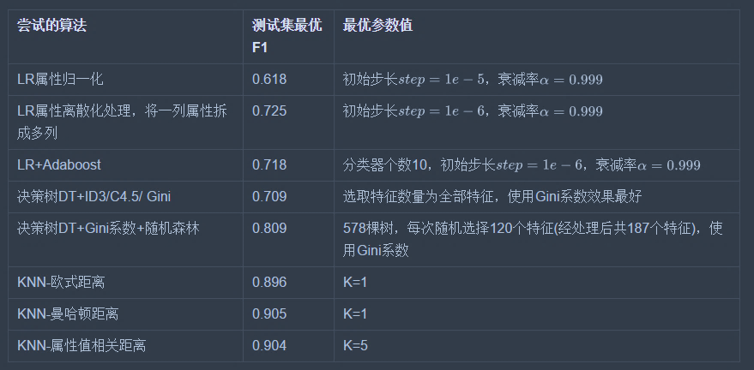
二元分类：尝试的算法
LR算法：

Slide 4
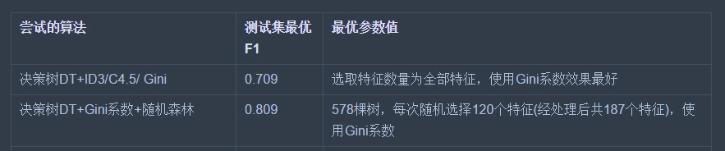
二元分类：尝试的算法
决策树+随机森林算法：

Slide 5
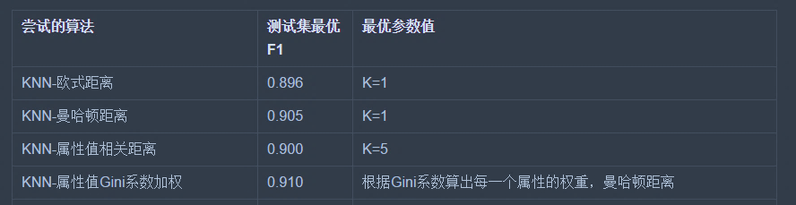
二元分类：尝试的算法
KNN算法：

Slide 6

二元分类：尝试的算法
属性相关距离 FCD-KNN算法：
（1）样本​ X和Y ​的属性相关距离：
X和Y的所有属性间的相关距离
$ρ_{XY}$为相关系数。
相关系数的绝对值越大，样本​X 和Y 的相关程度越大。

Slide 7

二元分类：尝试的算法
属性相关距离 FCD-KNN算法：
（2）样本​ Y ​对类Cr的类可性度：
​Nr: 样本​Y 的前 N近邻样本中属于​ 类的样本个数。
左边：不属于类​ 的样本占前​ 近邻样本的比重
右边：在样本​Y 的前 N​近邻样本中，样本Y​ 到类别为Cr​ 的样本的平均距离

Slide 8
多元分类
02
蔡林航、曹广杰

Slide 9
多元分类：尝试的算法
LR+卡方检验：
卡方检验：
假设两个样本​相互独立，计算实际值和理论上的预测值直接的偏差大小，
若偏差足够小，则认为原假设是正确；
反之，两个样本之间是相关的。

Slide 10

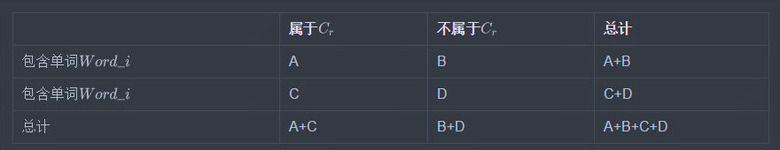
多元分类：尝试的算法
LR+卡方检验：
对于二元分类问题，卡方值

Slide 11
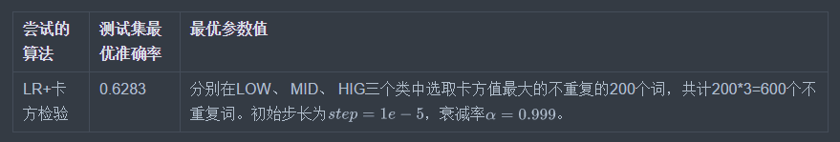
多元分类：尝试的算法
LR+卡方检验：
结果：

Slide 12
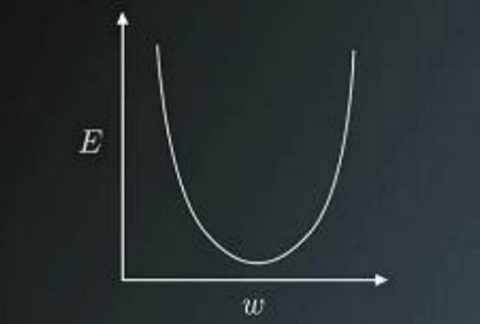
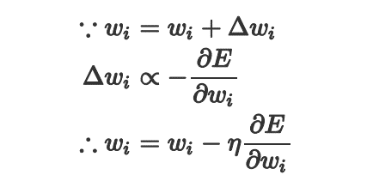
多元分类：尝试的算法
神经网络算法一：动态学习率
设置动态学习率为梯度值
越靠近最优解收敛速度越慢
越远离最优解收敛速度越快

Slide 13
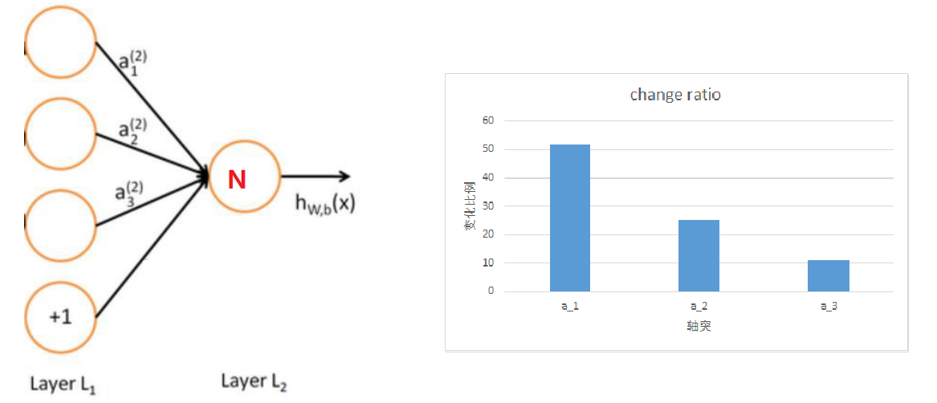
多元分类：尝试的算法
神经网络算法二：神经元轴突的阶梯学习策略
兼顾
整体趋势的导向
针对性数据微调

Slide 14
多元分类：尝试的算法
文言的文字可读而听不懂：
白话的文字即可读，又听得懂
——《四十自述》胡适
数据处理：O(n)的筛词
语言中的两种表达方式
1. 根据生活经验
2. 直接表达情感
直接筛选
主系表结构中的表语

Slide 15
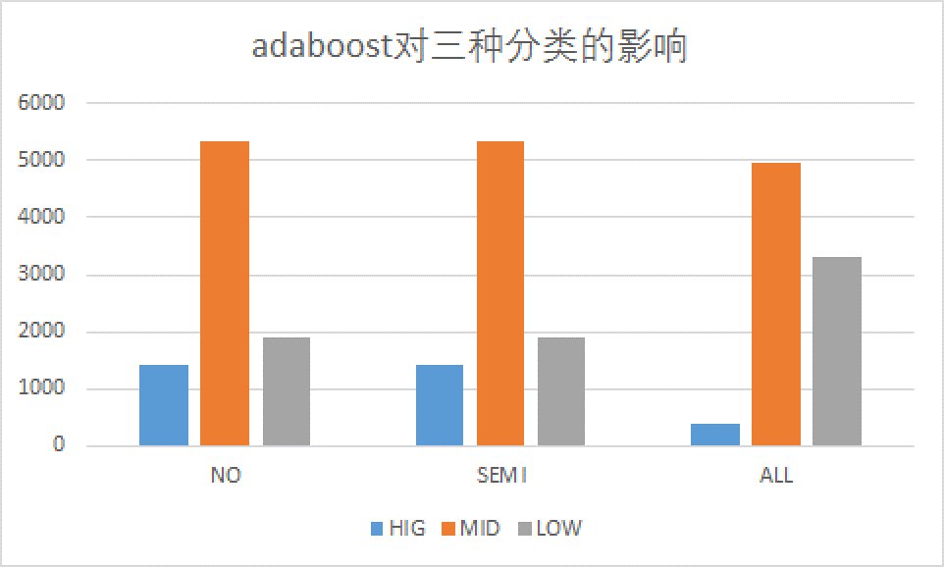
多元分类：尝试的算法
adaboost结果：
Adaboost分化预测
Adaboost受训练集影响

Slide 16
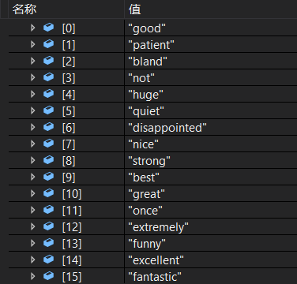
多元分类：尝试的算法
筛词结果：

Slide 17
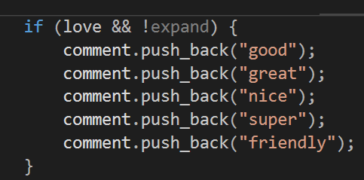
多元分类：数据集处理
All we need is love
动词的划归：
强烈表达情感的词
1. 形容词 “good”“bad”
2. 动词 “love”

Slide 18
回归
03
蔡政

Slide 19
回归：尝试的算法
神经网络算法：

Slide 20
THANKS FOR WATCHING

